Slide 1
Unidad I

Slide 2
Listas
Una lista es una estructura dinámica de datos que contiene una colección de elementos homogéneos (del mismo tipo) de manera que se establece entre ellos un orden. Es decir, cada elemento, menos el primero, tiene un predecesor, y cada elemento, menos el último, tiene un sucesor.
Una lista se define como una serie de N elementos E1, E2, ..., EN, ordenados de manera consecutiva, es decir, el elemento Ek (que se denomina elemento k-ésimo) es previo al elemento Ek+1. Si la lista contiene 0 elementos se denomina como lista vacía.
Las operaciones que se pueden realizar en la lista son: insertar un elemento en la posición k, borrar el k-ésimo elemento, buscar un elemento dentro de la lista y preguntar si la lista esta vacía.

Slide 3
Tipo de lista
Listas simplemente enlazadas
Listas doblemente enlazadas
cada nodo tiene un campo que apunta al siguiente nodo.
cada nodo dispone de un puntero que apunta al siguiente nodo, y otro que apunta al nodo anterior.

Slide 4
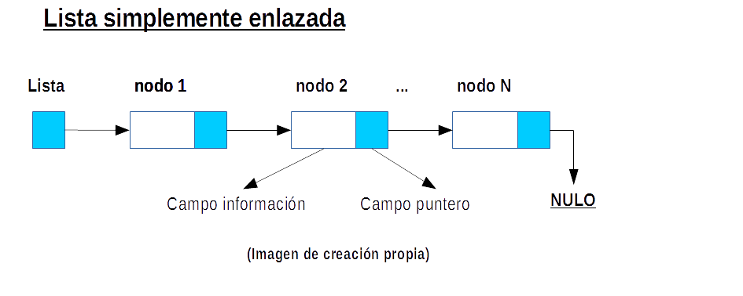
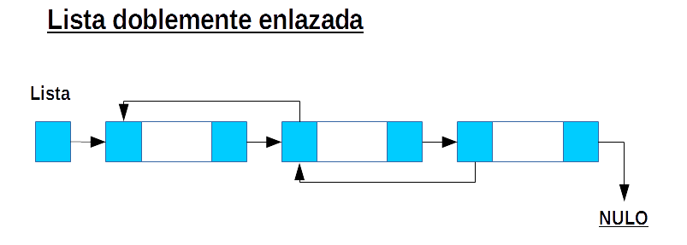
Tipo de lista
Listas simplemente enlazadas
Listas doblemente enlazadas

Slide 5
Tipo de lista
Listas lineales
Listas circulares
son listas que tienen un comienzo y un final.
en estas listas el último elemento apunta al primero, por lo tanto podríamos estar recorriéndolas siempre, ya que no tienen final.

Slide 6
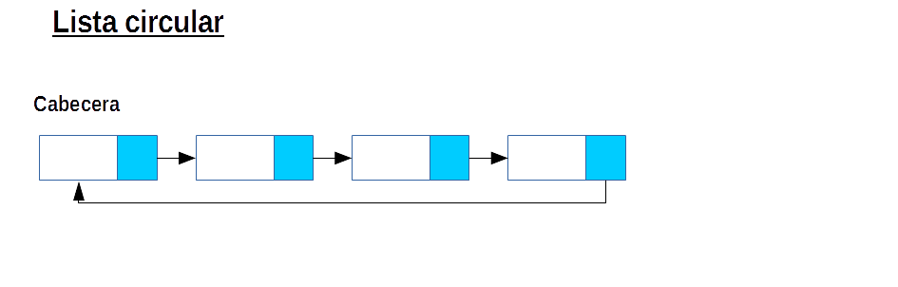
Tipo de lista

Slide 7
Pila
El término LIFO es el acrónimo inglés de Last In, First Out, también conocido como FILO que es la sigla de First In, Last Out.
Una pila es una lista ordinal o estructura de datos en la que el modo de acceso a sus elementos es de tipo LIFO que permite almacenar y recuperar datos. Esta estructura se aplica en multitud de ocasiones en el área de informática debido a su simplicidad y ordenación implícita de la propia estructura.
Para el manejo de los datos se cuenta con dos operaciones básicas: apilar (push), que coloca un objeto en la pila, y su operación inversa, retirar (o desapilar, pop), que retira el último elemento apilado.

Slide 8
Pila
En cada momento sólo se tiene acceso a la parte superior de la pila, es decir, al último objeto apilado . La operación retirar permite la obtención de este elemento, que es retirado de la pila permitiendo el acceso al siguiente, que pasa a ser el nuevo TOS.
Por analogía con objetos cotidianos, una operación apilar equivaldría a colocar un plato sobre una pila de platos, y una operación retirar a retirarlo.

Slide 9
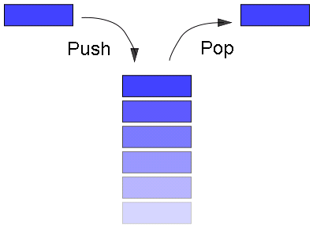
Pila

Slide 10
Cola
Una cola (también llamada fila) es una estructura de datos, caracterizada por ser una secuencia de elementos en la que la operación de inserción push se realiza por un extremo y la operación de extracción pop por el otro. También se le llama estructura FIFO (del inglés First In First Out), debido a que el primer elemento en entrar será también el primero en salir.

Slide 11
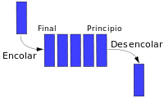
Cola

Slide 12
Referencia
http://agrega.juntadeandalucia.es/repositorio/02122016/a5/es-an_2016120212_9131705/33_listas.html

